Slide 1

ЭКОМОНОГОРОД
Экологический проект
Руководитель проекта:
Свинцова Е.А.
город Гурьевск

Slide 2
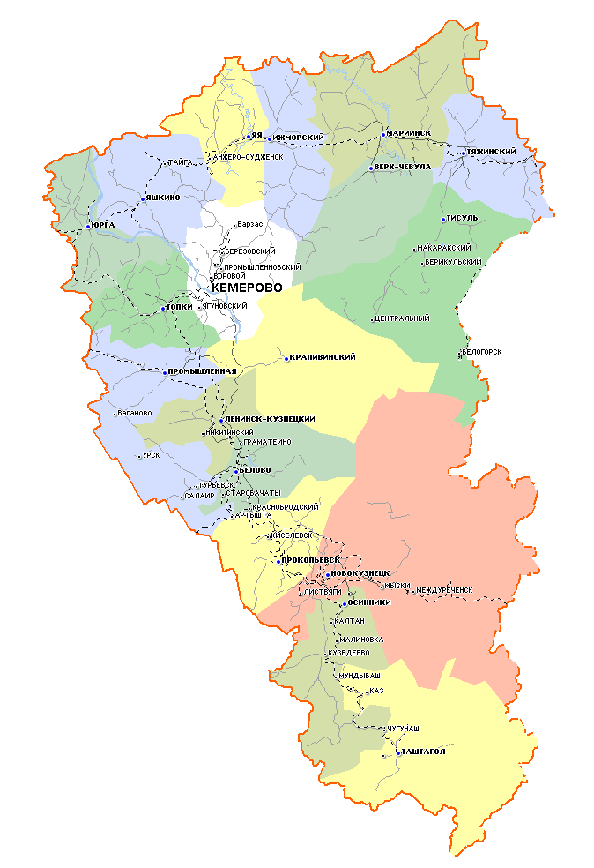
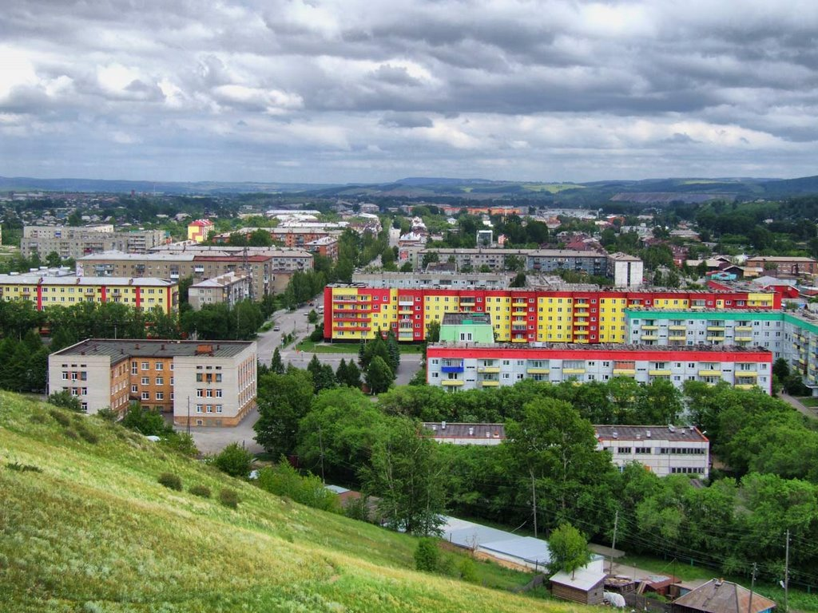
География проекта

Slide 3
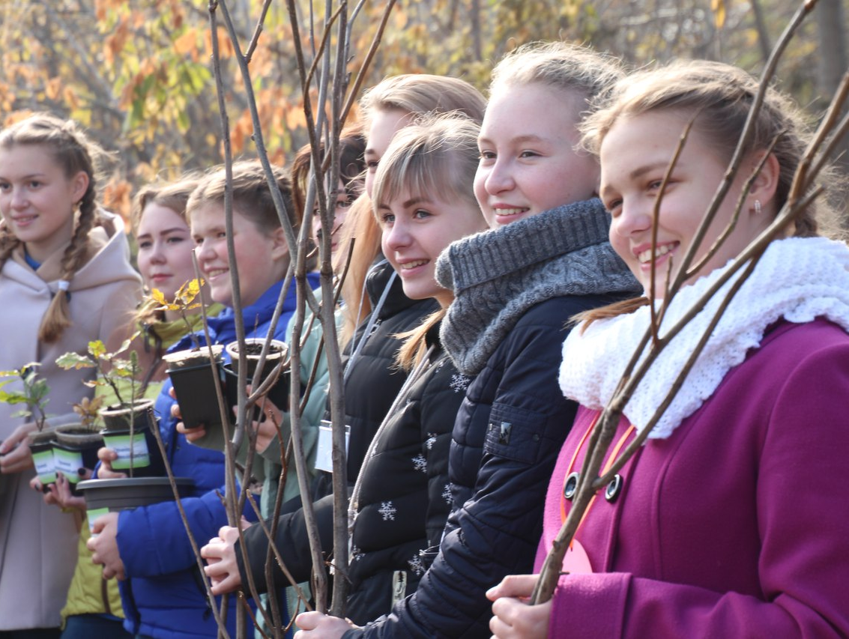
Проект направлен: на детей и их родителей.
Благополучатели: Население Гурьевского городского поселения.
Потенциальный заказчик: дети, подростки и их родители.
Потенциальный пользователь: дети, подростки и их родители.
Команда исполнитель: детско-юношеское объединение «МОНИГ»
Проект рассчитан на 15 лет.

Slide 4
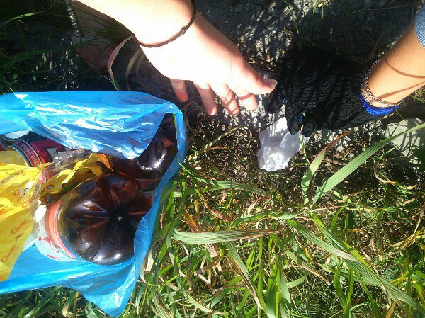
ПРОБЛЕМА:
Низкий уровень экологического воспитания взрослого населения и подрастающего поколения в городе Гурьевске.

Slide 5

Цель:
Благоустройство города Гурьевска, силами горожан
Задачи:
Привлечь внимания общественности к этой проблеме через просветительную работу;
Привлечь к решению проблемы специалистов и социальных партнеров;
Вовлечь местных жителей в процесс благоустройства города;
Очищать от мусора и благоустраивать заброшенные площадки, пустыри, реки города Гурьевска;
Собирать макулатуру, батарейки, пластиковые бутылки;
Проводить экологические мероприятия, направленные на воспитание детей.

Slide 6
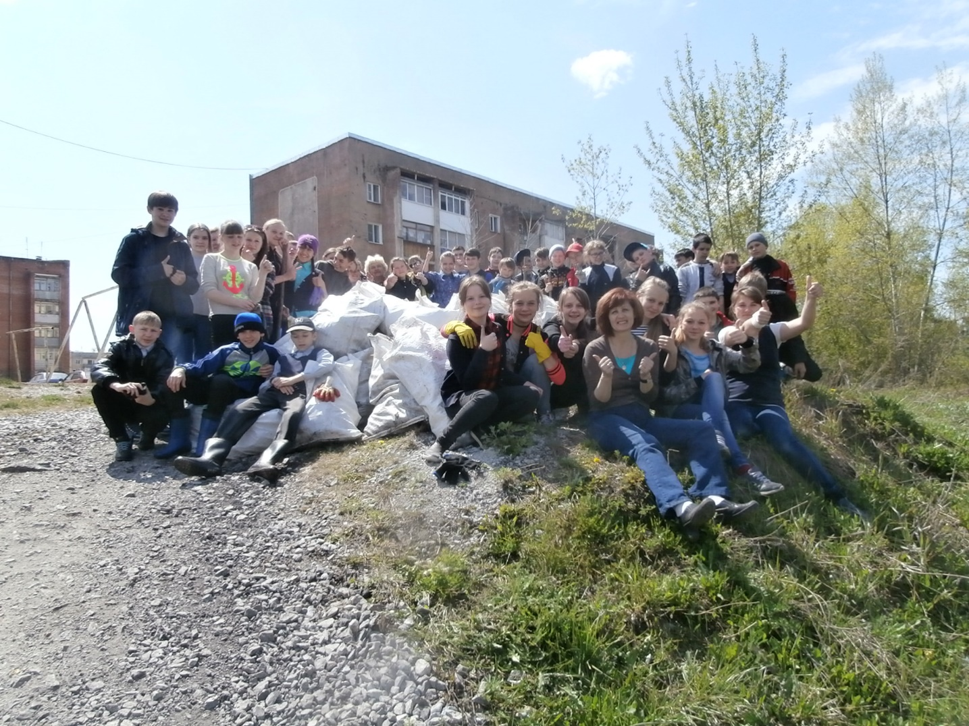
Результат проекта: Экомоногород, который сможет себя очищать

Slide 7
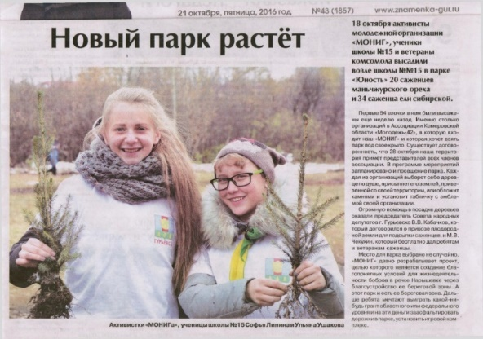
На I этапе проекта: (ноябрь 2016 – май 2018 года) мы провели большую работу по благоустройству заброшенной площадки, которая находится в самом центре города, нами уже сделано:
1. Очищена от мусора береговая зона Нарышевки. Вывезено более 7 тонн мусора.
2. Убраны аварийные деревья и кустарник с заброшенной территории.
3. Частично почищена речка Нарышевка.
4. Для укрепления берегов речки Нарышевки посажены 30 саженцев маньчжурского ореха.
5. По периметру парка посажены 53 сосны.
6. Разбита аллея «Юность» из 36 сибирской ели.
7. Провели работу с населением: через местную газету (12 статей), беседы, опросы, театрализованные игры.
8. Высажена новая лесополоса за паркой зоной, 200 березок.

Slide 8
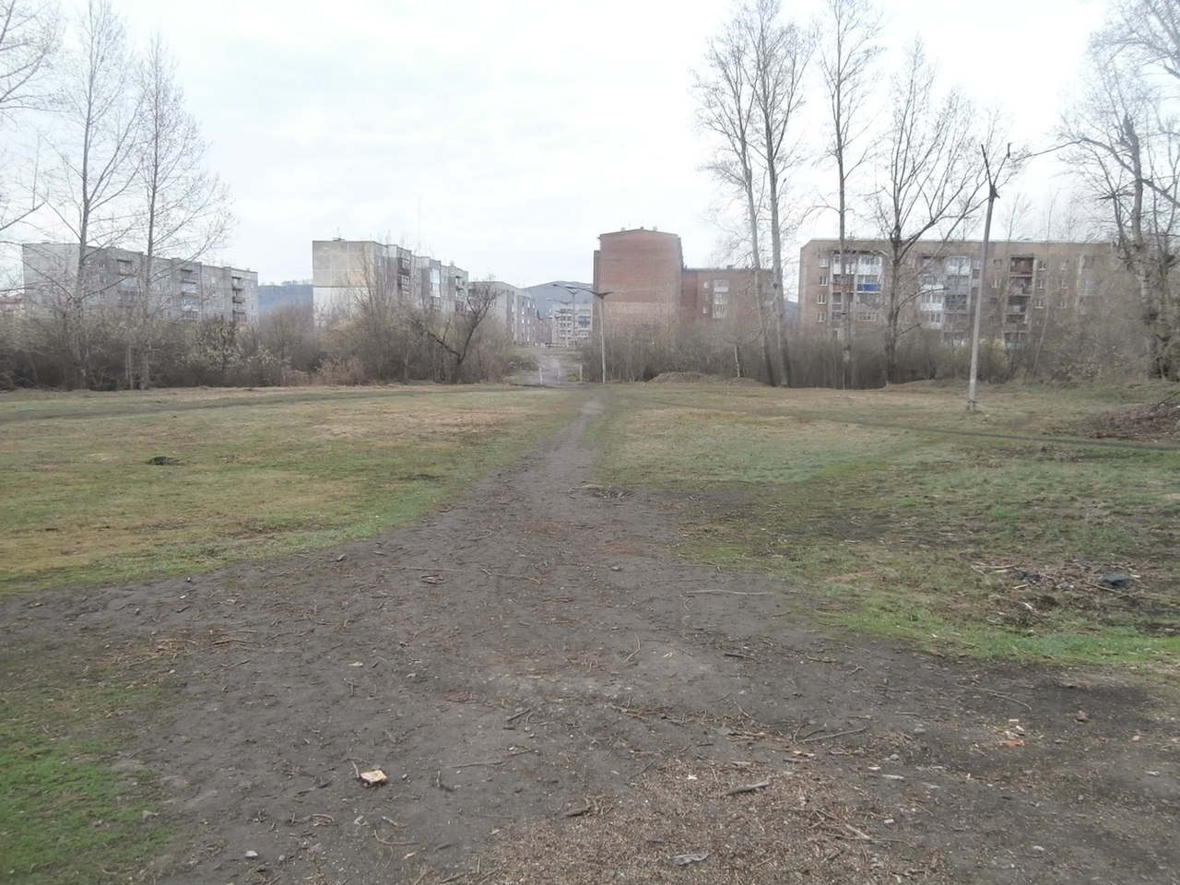
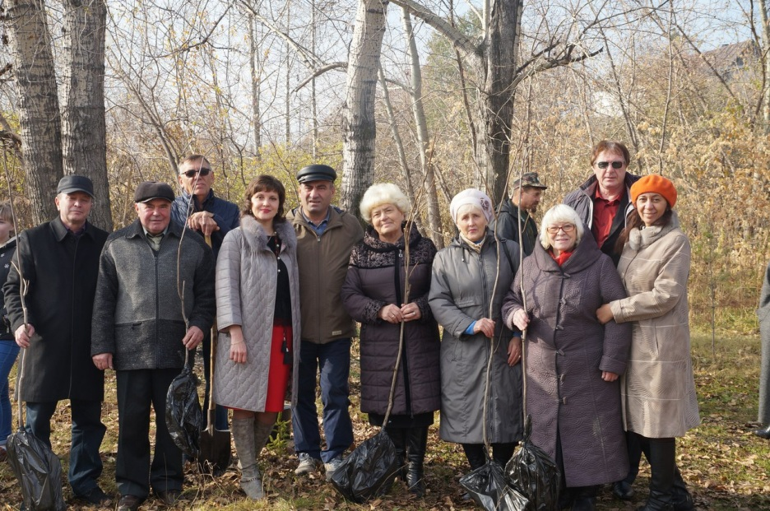
На II этапе проекта (май - сентябрь 2018 г.) мы предусматриваем провести социальные акции по сбору макулатуры, батареек, пластиковых бутылок, субботники по благоустройству и очистке от мусора реки Нарышевка, разъяснительную работу с населением, куда войдут беседы, театрализованные, игровые программы.

Slide 9
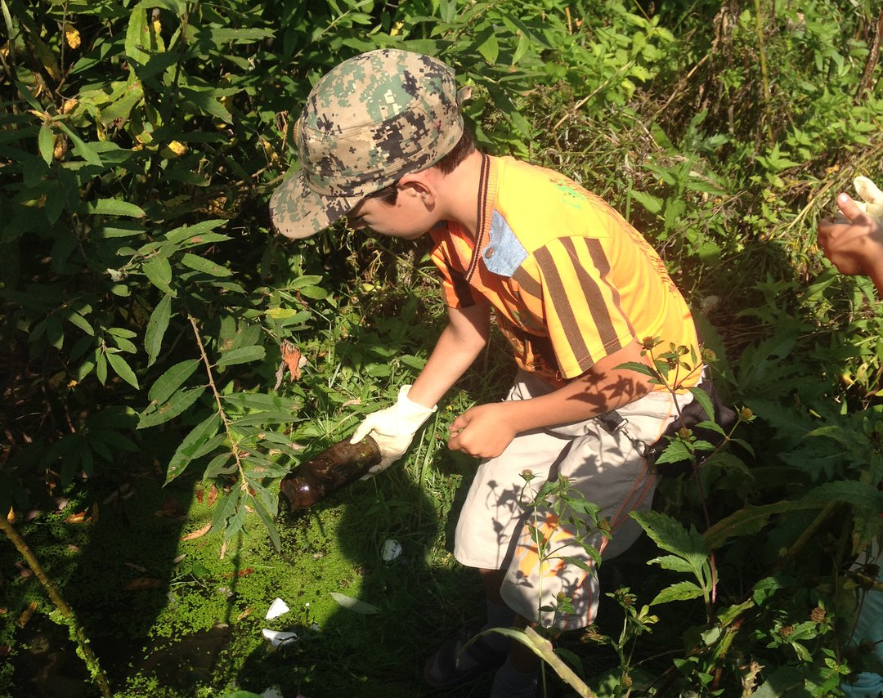
Задачи волонтеров в 2018 г.
Провести массовый экологический десант «Я часть города» (сентябрь);

Slide 10

Группа ВК «Экомоногород» https://vk.com/club121876690
Группа ВК «МОНИГ» https://vk.com/monig42
Специальный сайт «МОНИГ» http://svintsova64.ucoz.ru/

